Slide 1
Prendimiento de Antoñito el Camborio
Jazmine Terrazas
8 May 2013

Slide 2
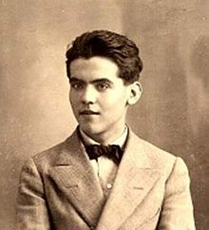
Federico García Lorca
junio 5, 1898-agosto19, 1936
Miembro del Generación del 27

Slide 3
Resumen
Antonito el camborio va rumbo a Sevilla. Cuando esta viajando tumba uno limones y el tire el agua que encuentra. La Guardia Civil se lo lleva prisiones. Mientras Antonito el Camborio esta en la carcel, los de la Guadia Civil toman limonada con los limones robodos.
Personajes:
Antonito el Camborio
La Guardia Civil
El Narrador

Slide 4
Conexión Literaria
Temas:
La construcción del genero
Las relaciones interpersonales
Las sociedades en contacto
Subtemas
El machismo
Las relaciones sociales
La sexualidad
El sistema patriarcal
La tradición y la ruptura
Las relaciones de poder
El individuo y la comunidad
La diversidad

